Slide 1

Scuola di Ingegneria Industriale e dell’Informazione: corso di Laurea Triennale in Ingegneria Gestionale
Analisi e Ottimizzazione di un project portfolio management dei sistemi informativi aziendali di Iper Montebello SPA
Tutor Accademico: Ing. Pierluigi Plebani
Tesi di Laurea di: Nada Ksha
Tutor aziendale: Ing. Deris Gil Martinez
Matricola: 788265
Anno Accademico: 2019/2020

Slide 2
Scuola di Ingegneria Industriale e dell’Informazione: corso di Laurea Triennale in Ingegneria Gestionale
RUOLO
1
2
CONTESTO
AGENDA
3
PROJECT PORTFOLIO MANAGEMENT
4
E-COMMERCE
5
KANBAN

Slide 3

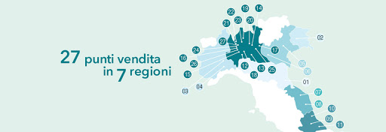


Scuola di Ingegneria Industriale e dell’Informazione: corso di Laurea Triennale in Ingegneria Gestionale
CONTESTO

Slide 4
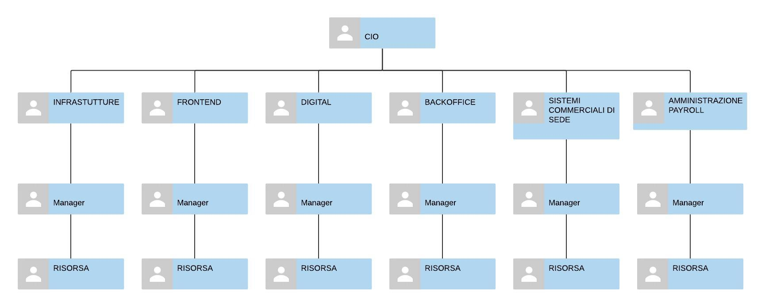
Scuola di Ingegneria Industriale e dell’Informazione: corso di Laurea Triennale in Ingegneria Gestionale
DIREZIONE SISTEMI INFORMATIVI AZIENDALI

Slide 5
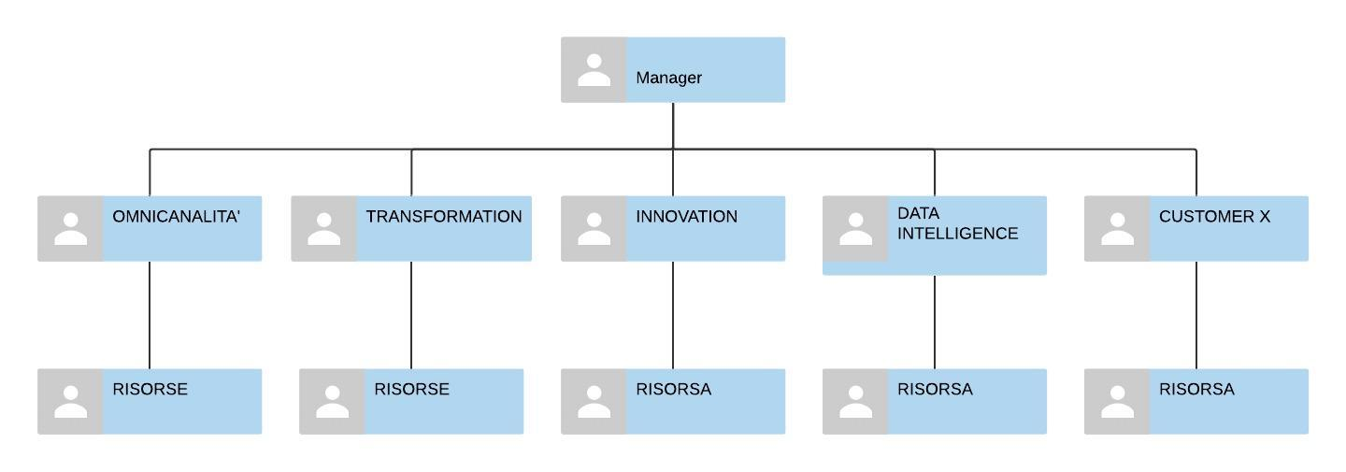
Scuola di Ingegneria Industriale e dell’Informazione: corso di Laurea Triennale in Ingegneria Gestionale
TEAM DIGITAL

Slide 6
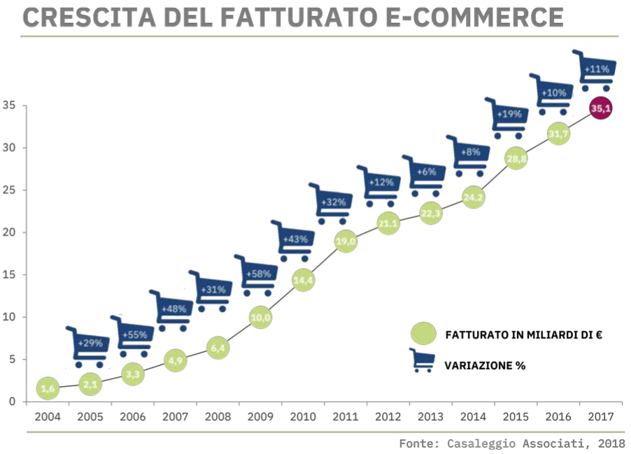
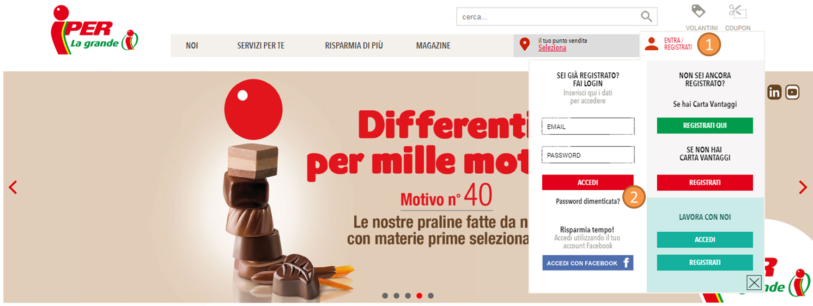
Scuola di Ingegneria Industriale e dell’Informazione: corso di Laurea Triennale in Ingegneria Gestionale
E-COMMERCE
Perché è importante?
MERCATO
IMMAGINE
GUADAGNO
ATTORI COINVOLTI

Slide 7
Scuola di Ingegneria Industriale e dell’Informazione: corso di Laurea Triennale in Ingegneria Gestionale
RUOLO
GLI STADI DI EVOLUZIONE DEL PMO E DEI KPI
PMO STRATEGICO
KPI STRATEGICI
PMO TATTICO
KPI TATTICI
KPI OPERATIVI
PMO OPERATIVO

Slide 8
Scuola di Ingegneria Industriale e dell’Informazione: corso di Laurea Triennale in Ingegneria Gestionale
PMO
AS IS | TO BE
”Nascosta” in ogni Project manager Capacity Allocation unica Budget costante Roadmap fisse Progetti “Push” | Figura nuova Capacity Allocation continua Budget dinamico Roadmap dinamiche Progetti “Pull” Analisi Project Portfolio Management

Slide 9
Scuola di Ingegneria Industriale e dell’Informazione: corso di Laurea Triennale in Ingegneria Gestionale
DIAGRAMMA DI ISHIKAWA DEL PROJECT PORTFOLIO MANAGEMENT AS IS
TIME MANAGEMENT
PROGETTI
Assenza di Gantt
Criticità non analizzate
Assenza di vista progetti
KPI da migliorare
PPM
Processo statico
Over Saturation
CAPACITY ALLOCATION
BUDGET

Slide 10
Scuola di Ingegneria Industriale e dell’Informazione: corso di Laurea Triennale in Ingegneria Gestionale
PROJECT PORTFOLIO MANAGEMENT TO BE
BUDGET DINAMICO
SCHEDA PROGETTI
ANALISI CAPACITY ALLOCATION
VISTA PROGETTI: KANBAN
Time management

Slide 11
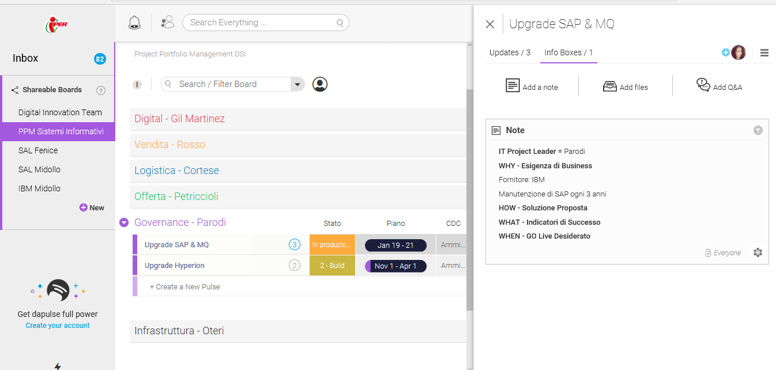
Scuola di Ingegneria Industriale e dell’Informazione: corso di Laurea Triennale in Ingegneria Gestionale

Slide 12
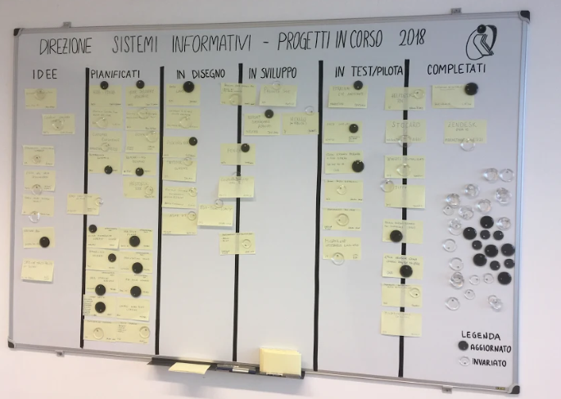
Scuola di Ingegneria Industriale e dell’Informazione: corso di Laurea Triennale in Ingegneria Gestionale
KANBAN

Slide 13
Scuola di Ingegneria Industriale e dell’Informazione: corso di Laurea Triennale in Ingegneria Gestionale
PPM TO BE
1
4
SCOPE
SCHEDA
PROGETTI
SOLUTION
2
5
KPI
DATE PRINCIPALI
3
6
BUDGET
RACI MATRIX

Slide 14
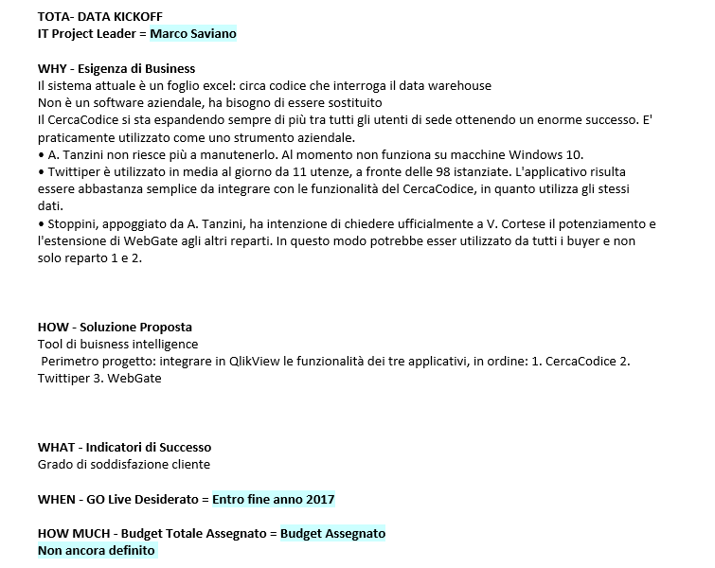
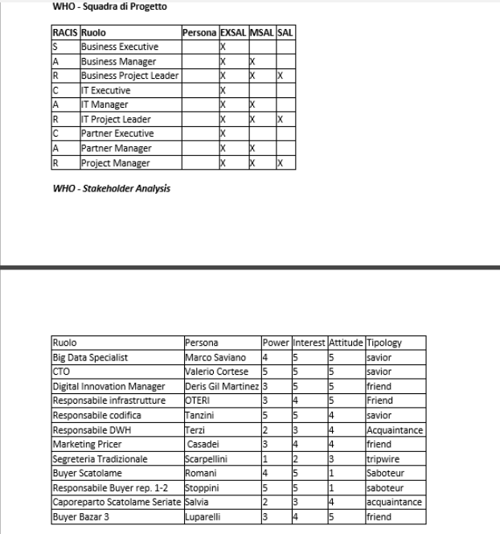
Scuola di Ingegneria Industriale e dell’Informazione: corso di Laurea Triennale in Ingegneria Gestionale

Slide 15
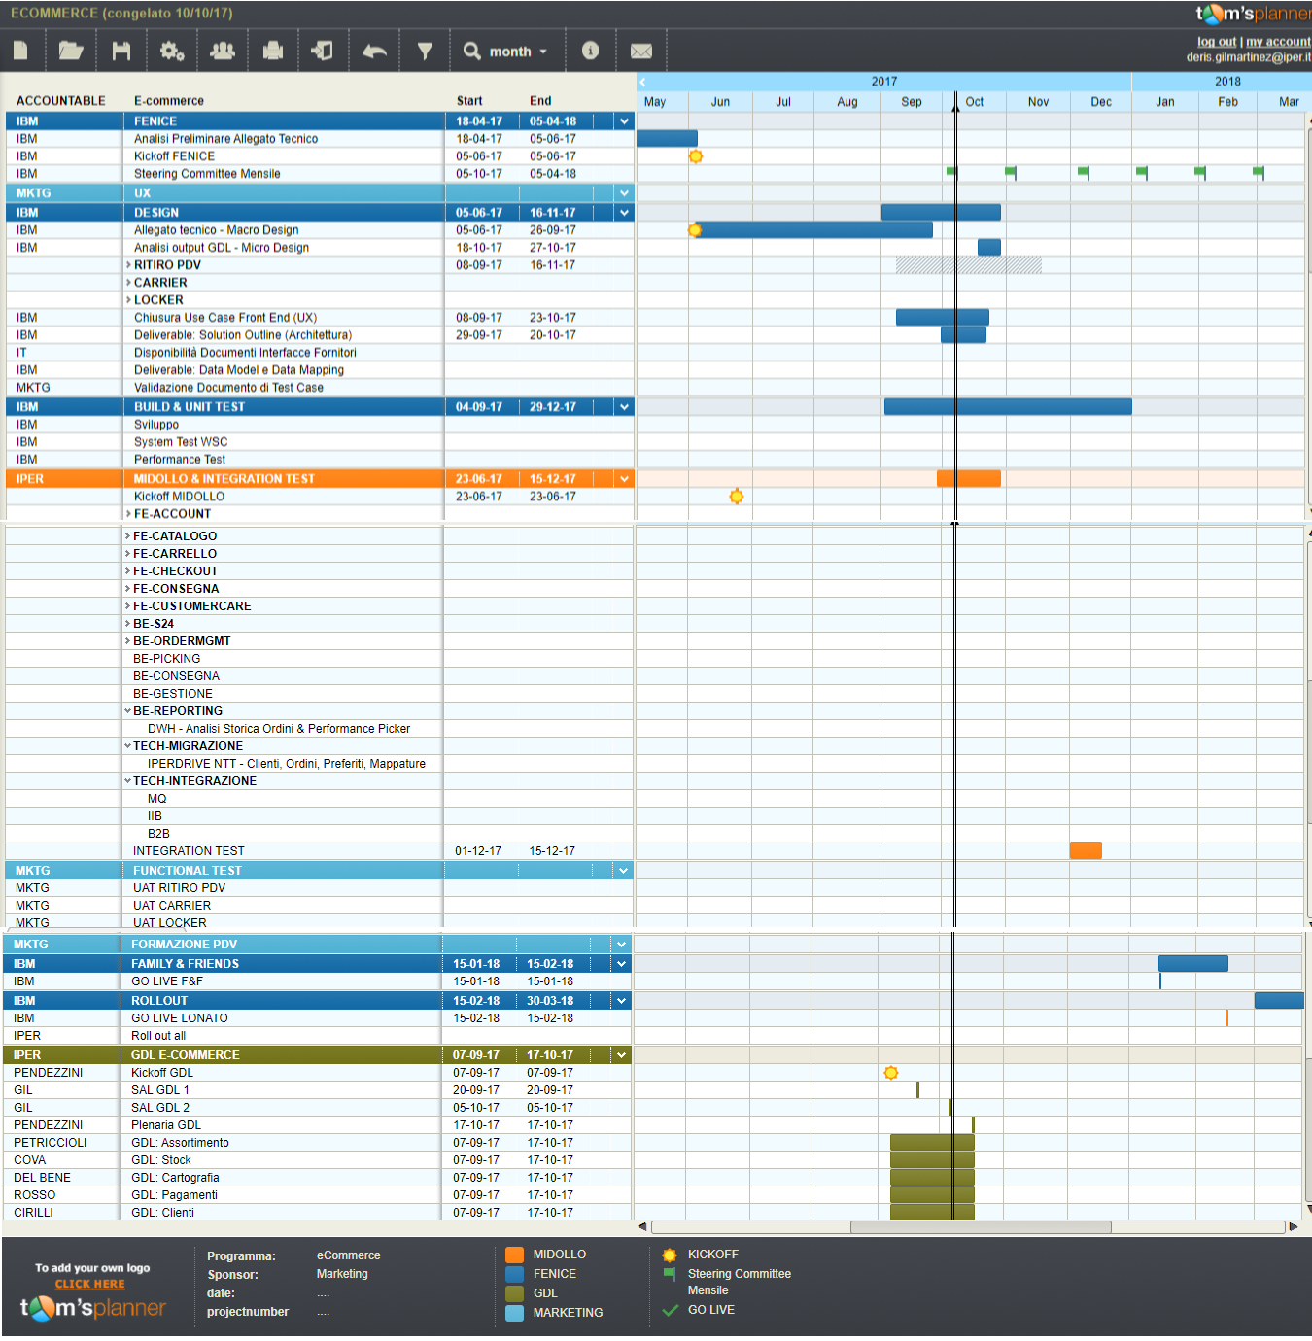
Scuola di Ingegneria Industriale e dell’Informazione: corso di Laurea Triennale in Ingegneria Gestionale
Gantt E-COMMERCE

Slide 16
Scuola di Ingegneria Industriale e dell’Informazione: corso di Laurea Triennale in Ingegneria Gestionale
CONCLUSIONE
Difficoltà
Strumenti
Risultati
Nascita del ruolo
Mole di dati
Numerosità delle sorgenti
Standardizzazione
Gantt
Kanban
KPI
comunicazione
Tool aziendali
Interviste ai colleghi

Slide 17
Scuola di Ingegneria Industriale e dell’Informazione: corso di Laurea Triennale in Ingegneria Gestionale
GRAZIE PER LA VOSTRA ATTENZIONE

